Slide 1

Higiena rąk

Slide 2

Higiena rąk – Zalecenia WHO
Higiena rąk jest podstawowym środkiem zapobiegającym zakażeniom związanym z opieką zdrowotną i rozprzestrzenianiu się antybiotykooporności.
Wykazano, że pracownicy ochrony zdrowia mają trudności w przestrzeganiu właściwej higieny rąk na różnych poziomach.

Slide 3
Higiena rąk
W przypadku widocznego zabrudzenia lub poplamienia krwią lub innymi płynami ustrojowymi lub po skorzystaniu z toalety - ręce umyć mydłem i wodą
W przypadku zdecydowanego podejrzenia lub potwierdzenia ekspozycji na Clostridium difficile (przetrwalniki!) preferowane jest mycie rąk mydłem i wodą
We wszystkich pozostałych sytuacjach klinicznych preferuje się przecieranie rąk środkami na bazie alkoholu

Slide 4
Higiena rąk
Odkażanie rąk:
przed i po kontakcie z pacjentem
przed obsługą inwazyjnych urządzeń w opiece nad chorym bez względu czy rękawiczki ochronne są używane czy nie
po kontakcie z płynami ustrojowymi, wydzielinami, błoną śluzową, naruszoną powłoką skórną lub opatrunkami
przechodząc od zakażonej części ciała do innej części ciała chorego
po kontakcie z powierzchniami i obiektami nieożywionymi (w tym urządzeniami medycznymi) znajdującymi się w bezpośrednim otoczeniu pacjenta
po zdjęciu sterylnych lub niesterylnych rękawic

Slide 5
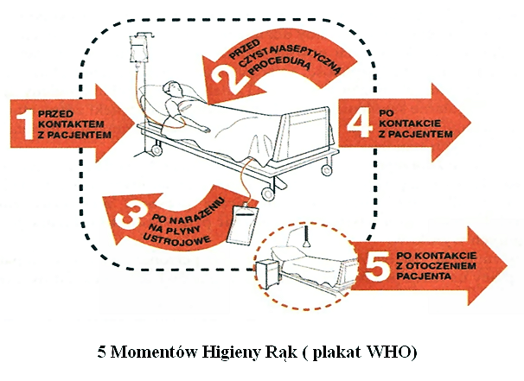
Higiena rąk

Slide 6
Higiena rąk
Przed przygotowaniem i podaniem leków lub żywności - odkażanie rąk używając preparatu odkażającego na bazie alkoholu lub umyć ręce zwykłym albo antybakteryjnym mydłem i wodą
Mydło i środki odkażające do rąk na bazie alkoholu nie powinny być stosowane łącznie

Slide 7
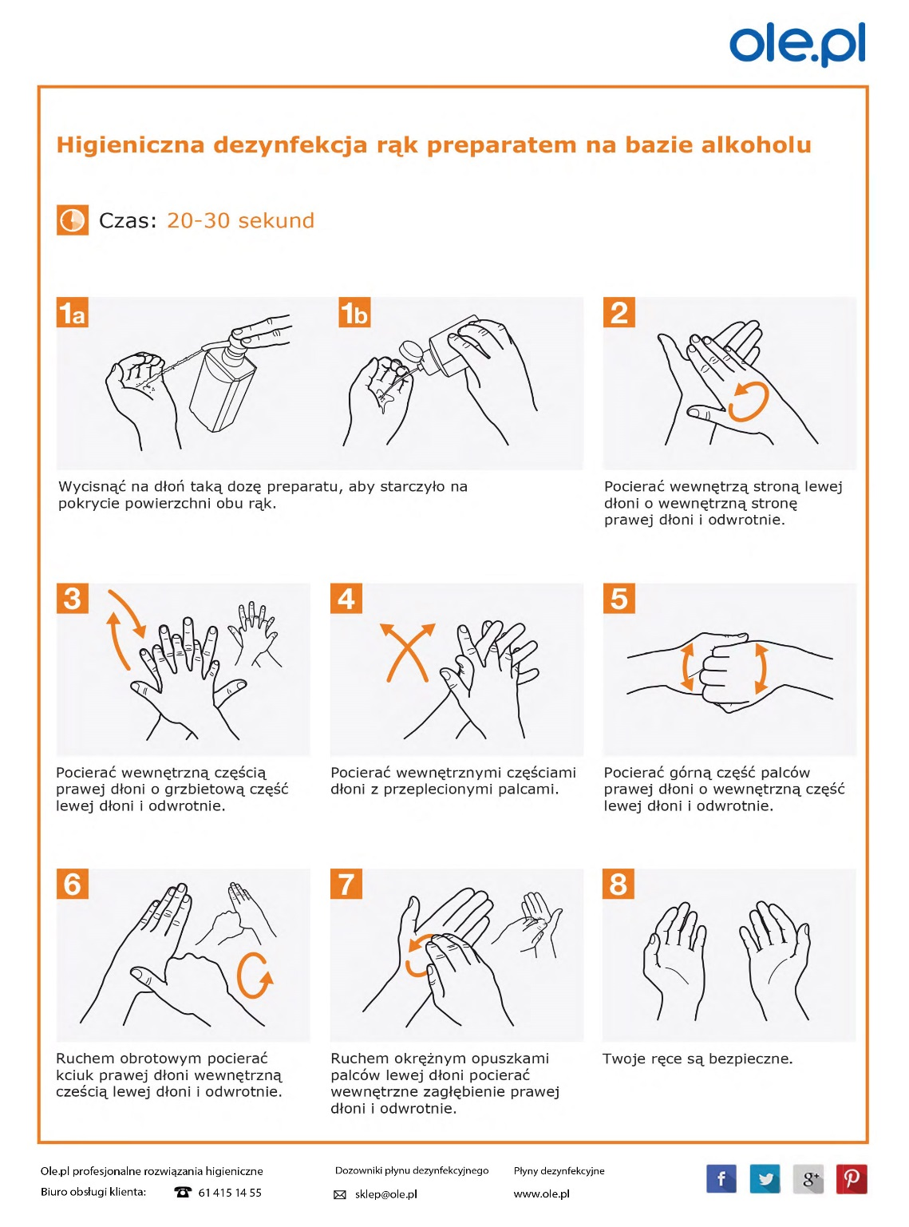
Higiena rąk

Slide 8
Higiena rąk – Rękawice ochronne
Rękawice nie zastępują higieny rąk!!!!
Zawsze używać rękawic, - jeżeli przewidywany kontakt z krwią lub innym potencjalnie zakaźnym materiałem, błoną śluzową lub naruszoną powłoką skóry
Po zakończeniu czynności należy zdjąć rękawice.
Do zabiegów przy jednym pacjencie należy użyć jednej pary rękawic.
Nie można używać tych samych rękawic do czynności przy kolejnym pacjencie

Slide 9
Higiena rąk – Rękawice ochronne
Używając rękawic, należy je zmienić lub zdjąć, jeżeli podczas wykonywania opieki nad pacjentem przechodzi się od zakażonych powierzchni ciała do innych części ciała pacjenta (w tym naruszonej powierzchni skóry, błon śluzowych) lub przedmiotów w jego otoczeniu

Slide 10
Higiena rąk
Mając bezpośredni kontakt z pacjentem nie należy nosić sztucznych paznokci ani przedłużać paznokci
Naturalne paznokcie należy krótko obcinać (końcówki paznokci nie mogą być dłuższe niż 0,5 cm)
Zasada „Nic poniżej łokcia”

Slide 11
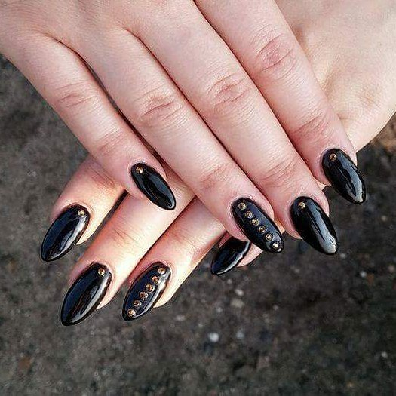
Higiena rąk

Slide 12
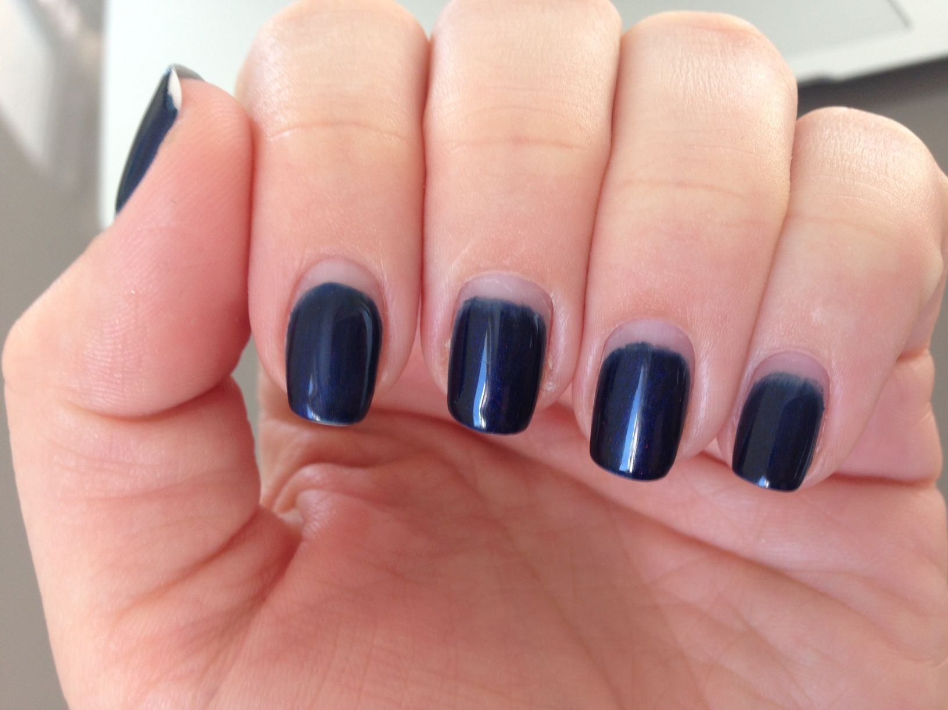
Higiena rąk

Slide 13

Higiena rąk

Slide 14
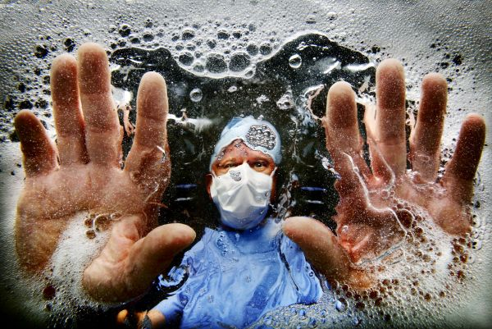
Dziękuję za uwagę

